Slide 1
Kesalahan Dan Bias Dalam Pengolahan Data GNSS
Surya Kurniawan

Slide 2
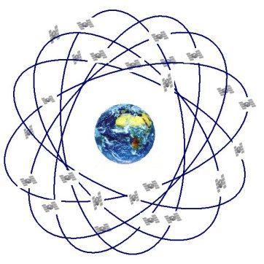
Bias bisa didefinisikan sebagai efek-efek setelah pengukuran yang menyebabkan jarak sesungguhnya berbeda dengan jarak yang terukur dengan 'jumlah yang sistematis' dan harus dimasukkan dalam model pengukuran pada pengolahan data.

Slide 3
Dalam perjalanan sinyal GPS, dari satelit sampai pengamat pasti tidak terlepas dari berbagai kesalahan dan bias. Kesalahan dan bias GPS tersebut dapat terkait dengan
Satelit, seperti kesalahan ephemeris, jam satelit, dan selective availability (SA). Sumber : Abidin, 2005]:
Medium propagasi, seperti bias ionosfer dan bias troposfer.
Receiver GPS, seperti kesalahan jam receiver, kesalahan yang terkait dengan antena, dan noise (derau).
Data pengamatan, seperti ambiguitas fase dan cycle slips.
Lingkungan sekitar GPS receiver seperti multipath dan imaging

Slide 4
1. Kesalahan yang bersumber dari satelit :
Ketidakpastian ephimeris
Ketidakpastian jam satelit
2. Kesalahan yang bersumber pada receiver :
Ketidakpastian jam receiver
Koordinat stasiun
3. Kesalahan yang bersumber pada media :
Bias ionosfer
Bias troposfer
Ambiguitas fase pembawa

Slide 6
Kesalahn Ephemeris (orbit) Kesalahan ephemeris (orbit) adalah kesalahan dimana orbit satelit yang dilaporkan oleh ephemeris satelit tidak sama dengan orbit satelit yang sebenarnya. Kesalahan ephemeris ini akan mempengaruhi ketelitian dari koordinat titik-titik (obsolut maupun relatif) yang ditentukan. Dalam penentuan posisi secara relatif, semakin panjang baseline yang diamati maka efek dari bias efemeris satelit akan makin besar.

Slide 7
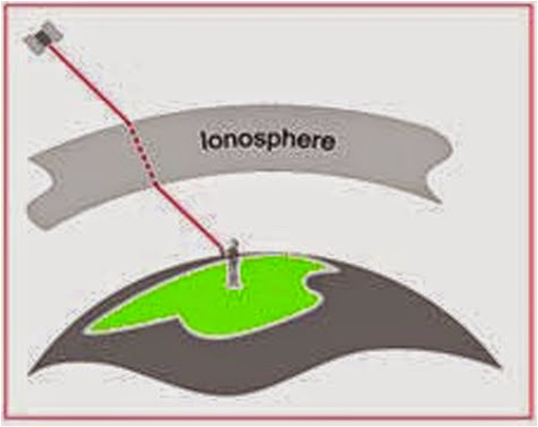
Bias ionosfer Ionosfer adalah lapisan atas atmosfer dimana terdapat sejumlah elektron dan ion bebas yang mempengaruhi perambatan gelombang radio. Dimana ion-ion bebas dalam lapisan ionosfer akan mempengaruhi propogasi sinyal GPS. Dalam hal ini ionosfer akan mempengaruhi kecepatan, arah, polarisasi dan kekuatan dari sinyal GPS yang melaluinya. Atau dengan kata lainya Ionosfer tidak menyebabkan konstanta penundaan pada sinyal. Terdapat beberapa faktor yang mempengaruhi penundaan yang disebabkan oleh lapisan ionosfer

Slide 8
Bias troposfer Sinyal dari satelit GPS untuk sampai ke antena harus melalui lapisan troposfer, yaitu laisan atmosfer netral yang berbatasan dengan permukaan bumi dimana temperatur menurun dengan membesarnya ketinggian. Ketika melalui troposfer sinyal GPS akan mengalami refraksi, yang menyebabkan perubahan kecepatan dan arah sinyal GPS.

Slide 9
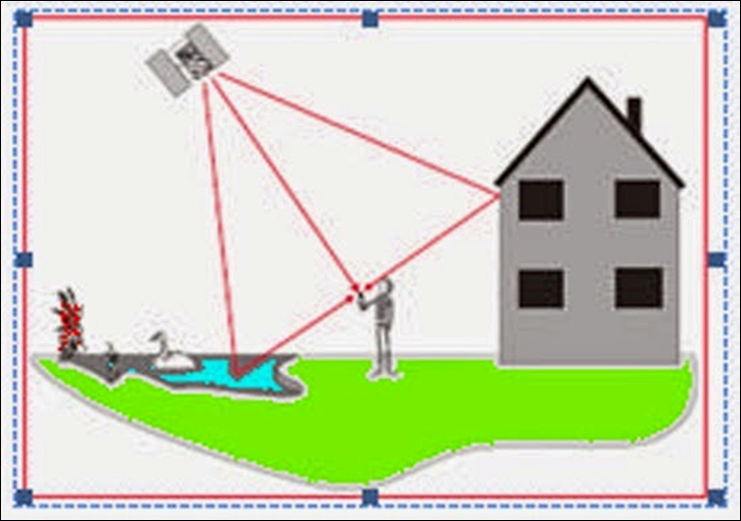
Multipath Multipath adalah fenomena dimana sinyal dari satelit tiba di antena GPS melaui dua atau lebih lintasan yang berbeda. Dalam hal ini satu sinyal merupakan
sinyal langsung dari satelit ke antena, dan yang lainnya merupakan sinyal-sinyal tidak tidak langsung yang dipantulkan oleh benda-benda disekitar antena sebelum tiba di antena. Beberapa benda yang dapat memantulkan sinyal GPS antara lain adalah jalan raya, gedung, danau dan kendaraan. Bidang-bidang pantulan berupa bidang horizontal, vertikal maupun bidang miring. Perbedaan panjang lintasan menyebabkan sinyal-sinyal tersebut berinteferensi ketika tiba di antena yang pada akhirnya menyebabkan kesalahan pada hasil pengamatan.

Slide 10
Ambiguitas Fase Ambiguitas fase dari pengamatan fase sinyal GPS adalah sejumlah gelombang penuh yang tidak terukur oleh receiver GPS. Untuk dapat merekonstruksi jarak ukuran antara satelit dengan antena maka harga ambiguitas fase ditentukan terlebih dahulu. Pada pengamatan one-way (dari satu antena ke satu satelit) dan singgle difference, ambiguitas fase sulit untuk dipisahkan dengan efek kesalahan jam pada receiver atau satelit, dan oleh sebab itu sifat kebulatan harganya sulit untuk dieksploitasi. Sedangkan pada pengamatan double-difference, efek kesalahan jam pada receiver dan satelit tereliminasi, sehingga sifat kebulatan harganya dapat dieksploitasi.

Slide 11
Cycle Slips Cycle slips adalah ketidak-kontinyuan dalm jumlah gelombang penuh dari fase gelombang pembawa yang diamati, karena receiver disebabkan oleh satu dan lain hal, ‘terputus’ dalm pengamatan sinyal. Kalau kita membuat plot data pengamatan fase terhadap waktu, maka cycle slips dapat dikenali dari loncatan mendadak dari kurva grafik yang ditunjukkan pada gambar di bawah. Harga ambiguitas fase sebelum dan sesudah terjadinya cycle slips akan berbeda besarnya.

Slide 12
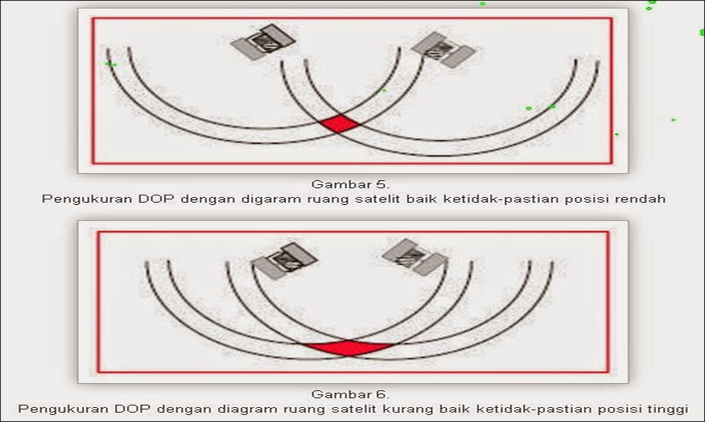
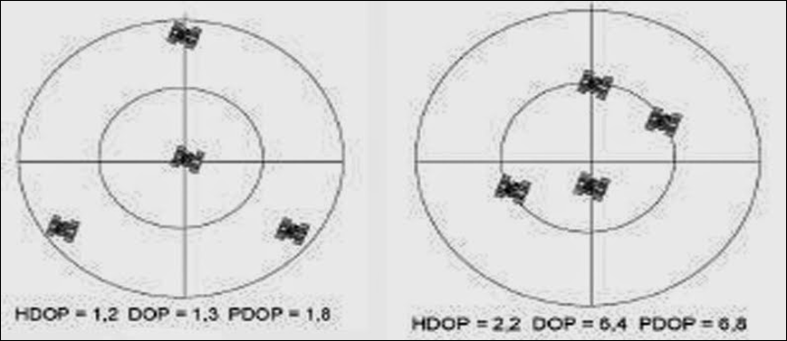
Pengurangan/Pelemahan Ketelitian
Pengurangan ketelitian atau Dilutio Of Precision (DOP) adalah mengukur kekuatan geometri satelit yang dikaitkan dengan jarak dan posisi satelit di angkasa. DOP dapat memperbesar pengaruh kesalahan satelit.
Keterangan :
VDOP (Vertikal Dilution of Precision) : Memberikan penurunan ketelitian dalam arah vertikal.
HDOP (Horizontal Dilution of Precision) : Memberikan penurunan ketelitian dalah arah horizontal.
PDOP (Positional Dilution of Precision) : Memberikan penurunan ketelitian posisi tiga dimensi
GDOP (Geometric Dilution of Precision) : Memeberikan ketelitian dalam tiga dimensi posisi dan mengalami penurunan waktu

